Slide 1
AutoCAD 2D 入門(3)
張明泰 mtchang.tw@gmail.com

Slide 2
課程大綱
概念：正投影的基本概念
概念：投影面的選擇和安排
概念：隱藏線和中心線
實作：AutoCAD 摯點模式
實作：AutoCAD 圖層管理
實作：線形管理
實作：物件性質
實作：區塊(block)建立與插入(insert)
實作：標註尺寸與形式
綜合練習
作業

Slide 3
概念：正投影的基本概念
了解如何正確繪製正投影圖，利用正投影表達出立體的資訊。
了解何謂六個主要的正投影：包含上視、下視、前視、後視、左側視、右側視等。
Notes:
了解如何正確繪製正投影圖，利用正投影表達出立體的資訊。
•了解何謂六個主要的正投影：包含上視、下視、前視、後視、左側視、右側視等。

Slide 4
正投影

Slide 5
正投影

Slide 6
六個主要投影

Slide 7
六個主要投影

Slide 8
六個主要投影

Slide 9
三視圖
為了簡化繪製的步驟，一般都選擇三個投影面，包含正視圖、上視圖、側視圖。
Notes:
•正投影是將一個立體的物體，投影在想像的平面上。
•立體物體的正投影有六個主要投影面，可以想像該物體被放在玻璃盒中，向外投影出的六個面。
•六個平面包含前視、上視、後視、下視、左視、右視。
•為了簡化繪製的步驟，一般都選擇三個投影面，包含正視圖、上視圖、側視圖。

Slide 10
概念：投影面的選擇和安排
了解必要投影面(necessary view)的概念。
如何用兩個投影面、一個投影面表達物件。
了解如何選擇前視圖。
了解如何以最合適的方式，安排多投影至一張圖紙上
Notes:
•了解必要投影面(necessary view)的概念。
•如何用兩個投影面、一個投影面表達物件。
•了解如何選擇前視圖。
•了解如何以最合適的方式，安排多投影至一張圖紙上。

Slide 11
必要投影面

Slide 12
兩個必要投影

Slide 13
一個必要投影

Slide 14
選擇正面

Slide 15
投影繪製位置安排(1/2)

Slide 16
投影繪製位置安排(2/2)
Notes:
必要投影是在清晰表達三維物體的原則下，最少的投影數。
•必要投影一般包含三視（前視、上視、側視），每一視可表達兩個維度資訊。有些維度資訊較單純的物體，可以用兩視甚至一視即可表達清晰。
•正視圖一般選擇「最多資訊」或是「最複雜」的面。
•投影製圖時，應以合適的投影選擇與安排，以減少圖紙空間浪費，清晰表達有用的資訊。

Slide 17
必要投影
必要投影是在清晰表達三維物體的原則下，最少的投影數。
必要投影一般包含三視（前視、上視、側視），每一視可表達兩個維度資訊。有些維度資訊較單純的物體，可以用兩視甚至一視即可表達清晰。
正視圖一般選擇「最多資訊」或是「最複雜」的面。
投影製圖時，應以合適的投影選擇與安排，以減少圖紙空間浪費，清晰表達有用的資訊。

Slide 18
概念：隱藏線和中心線
原則：表達物體的隱藏資訊

Slide 19
隱藏線細節(1/4)
和邊界需要相連

Slide 20
隱藏線細節(2/4)
可使用不同比例的 hidden 線形以區隔不同

Slide 21
隱藏線細節(3/4)

Slide 22
隱藏線細節(4/4)

Slide 23
中心線

Slide 24
中心線
表達物體的中間分隔線

Slide 25
中心線
應用於環狀排列與活動路徑

Slide 26
隱藏線與中心線的次序

Slide 27
隱藏線和中心線
隱藏線是表達不同投影面上看不到的資訊。
虛線與實線成T形相交時，相交點不可有間隙。
在製圖時，隱藏線與實線成十字相交時，隱藏線必不不可與實線相交。
因圓柱狀造成的平行隱藏線必須對齊相同，但兩個不同平面造成的隱藏線，虛線必須交錯。
中心線可表達圓心、圓柱軸、環狀排列、圓弧路徑等。
當實線、隱藏線、中心線相重疊時，繪圖優先次序為實線，隱藏線，最後才是中心線。

Slide 28
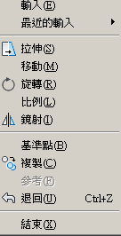
實作：AutoCAD 摯點模式
五大編輯指令
指令：先選取物件，在配合使用編輯指令
使用方式(1)：選取物件後，按滑鼠右鍵會出現功能表選單，可以選取功能使用。
使用方式(2)：選取物件，再點一下物件方框(藍色變成紅色)，按空白鍵 OR [Enter]鍵可以循環切換：
** 拉伸 **
指定拉伸點或 [基準點(B)/複製(C)/退回(U)/結束(X)]:
** 移動 **
指定移動點或 [基準點(B)/複製(C)/退回(U)/結束(X)]:
** 旋轉 **
指定旋轉角度或 [基準點(B)/複製(C)/退回(U)/參考(R)/結束(X)]:
** 比例 **
指定比例係數或 [基準點(B)/複製(C)/退回(U)/參考(R)/結束(X)]:
** 鏡射 **
指定第二點或 [基準點(B)/複製(C)/退回(U)/結束(X)]:
Notes:
摯點模式-五大編輯指令
指令：先選取物件，在配合使用編輯指令
使用方式(1)：選取物件後，按滑鼠右鍵會出現功能表選單，可以選取功能使用。
使用方式(2)：選取物件在點一下物件，按空白鍵獲釋[Enter]鍵可以循環切換：
** 拉伸 **
指定拉伸點或 [基準點(B)/複製(C)/退回(U)/結束(X)]:
** 移動 **
指定移動點或 [基準點(B)/複製(C)/退回(U)/結束(X)]:
** 旋轉 **
指定旋轉角度或 [基準點(B)/複製(C)/退回(U)/參考(R)/結束(X)]:
** 比例 **
指定比例係數或 [基準點(B)/複製(C)/退回(U)/參考(R)/結束(X)]:
** 鏡射 **
指定第二點或 [基準點(B)/複製(C)/退回(U)/結束(X)]:

Slide 29
實作：AutoCAD 摯點模式

Slide 30
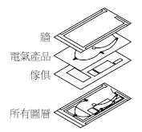
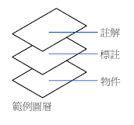
實作：AutoCAD 圖層管理
圖層就像是一張張透明的描圖紙，可以利用來組織與群組圖面中的物件。
圖層用於依功能群組圖面中的資訊以及套用線型、顏色與其它標準。
圖層與基於圖紙的製圖中所用的覆疊對等。圖層是圖面中使用的主要組織工具。
Notes:
層就像是一張張透明的描圖紙，您可以利用來組織與群組圖面中的物件。
圖層用於依功能群組圖面中的資訊以及套用線型、顏色與其它標準。
圖層與基於圖紙的製圖中所用的覆疊對等。圖層是圖面中使用的主要組織工具。您可以使用圖層，依功能群組資訊，以及強制執行線型、顏色與其它標準。

Slide 31
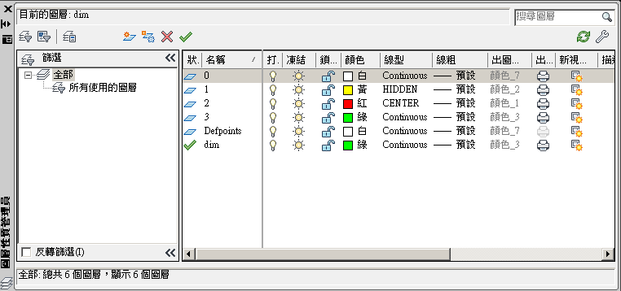
實作：AutoCAD 圖層管理
每個圖面都包括一個名為 0 的圖層。您無法刪除或更名圖層 0。它有兩項用途:
1. 確保每張圖面至少包括一個圖層
2. 提供一個與圖塊中的顏色控制相關的特殊圖層
注意事項：建議您建立多個新圖層來組織圖面，而不是將整個圖面建立在圖層 0 上。
Notes:
每個圖面都包括一個名為 0 的圖層。您無法刪除或更名圖層 0。它有兩項用途:
* 確保每張圖面至少包括一個圖層
* 提供一個與圖塊中的顏色控制相關的特殊圖層
注意事項建議您建立多個新圖層來組織圖面，而不是將整個圖面建立在圖層 0 上。
指令輸入：layer (或 'layer，用於透通式使用)
螢幕上將顯示圖層性質管理員。
如果於指令提示下輸入 -layer，則選項會於指令提示下顯示。

Slide 32
實作：AutoCAD 圖層管理
指令輸入：layer (或 'layer，用於透通式使用)
螢幕上將顯示圖層性質管理員。
如果於指令提示下輸入 -layer，則選項會於指令提示下顯示。
圖層管理項目 | 螢幕視覺上 | 編輯處理結果 | 目前層
關閉 | 看不到 | 可編輯 | 可
冷凍 | 看不到 | 不可編輯 | 不可
鎖護 | 看得到 | 不可編輯 | 可
不出圖 | 看得到 | 不出圖 | 可

Slide 33
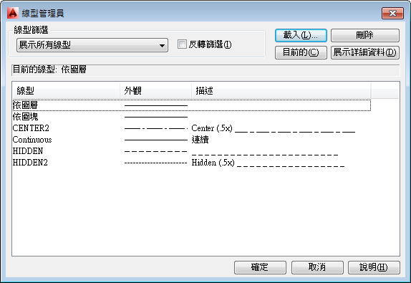
實作：線形管理
指令：LINETYPE 載入、設定與修改線型
線型是線或曲線中所顯示的虛線、圓點與空格的重複樣式。您可以依圖層指定物件的線型，也可以獨立於圖層之外明確地指定線型。
注意事項：不要將這些線型與某些繪圖機所提供的硬體線型相混淆。
Notes:
指令：LINETYPE 載入、設定與修改線型
線型是線或曲線中所顯示的虛線、圓點與空格的重複樣式。您可以依圖層指定物件的線型，也可以獨立於圖層之外明確地指定線型。 除了選擇線型，您可以設定其比例，以控制虛線與空格的大小，並且您還可以建立自訂線型。
注意事項：不要將這些線型與某些繪圖機所提供的硬體線型相混淆。這兩種類型的虛線產生類似結果。不要同時使用這兩種類型，因為結果可能無法預測。
指令：LTSCALE 設定整體的線型比例係數。
透過整體或個別變更每個物件的線型比例係數，您可以使用不同比例的同一線型。
依預設，整體線型與個別線型比例均設為 1.0。比例越小，每圖面單位產生的重複樣式越多。例如，使用設定 0.5，將為每個圖面單位顯示兩個線型定義中的重複樣式。不能顯示一個完整線型樣式的短線段將連續顯示。對於太短而甚至不能顯示一條連續虛線的線，您可以使用較小的線型比例。

Slide 34

實作：線形管理
指令：LTSCALE 設定整體的線型比例係數。
透過整體或個別變更每個物件的線型比例係數，您可以使用不同比例的同一線型。
依預設，整體線型與個別線型比例均設為 1.0。比例越小，每圖面單位產生的重複樣式越多。例如，使用設定 0.5，將為每個圖面單位顯示兩個線型定義中的重複樣式。不能顯示一個完整線型樣式的短線段將連續顯示。對於太短而甚至不能顯示一條連續虛線的線，您可以使用較小的線型比例。

Slide 35
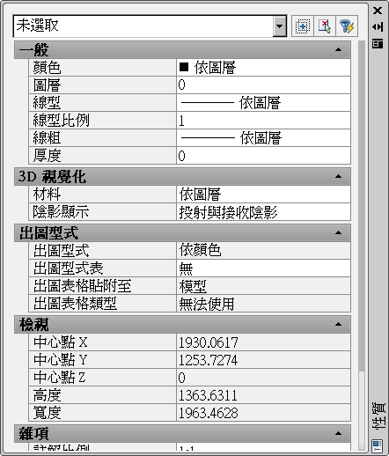
實作：物件性質
指令：PROPERTIES 控制既有物件性質
您可以顯示與變更圖面中任一物件的目前性質。
指令：matchprop
將所選物件的性質套用至其他物件。

Slide 36
實作：物件性質
請繪製並設定線型符合底下圖面的呈現：

Slide 37
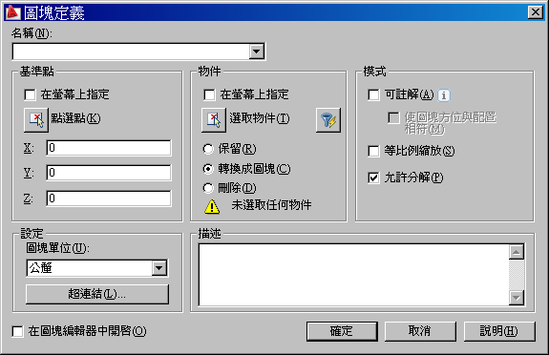
實作：區塊(block)建立與插入(insert)
指令：BLOCK 自您選取的物件中建立一個圖塊定義
指令：PURGE 從圖面中移除所有未使用的具名項目，如圖塊定義及圖層

Slide 38
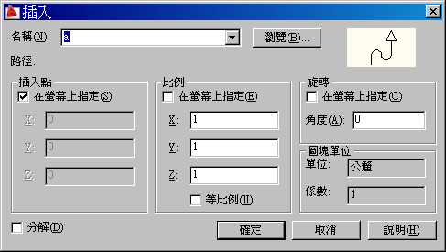
實作：區塊(block)建立與插入(insert)
指令：insert 插入指定的 block 到圖面中

Slide 39
實作：區塊(block)建立與插入(insert)
練習：使用 div + block 指令

Slide 40
實作：區塊(block)建立與插入(insert)
網路上的圖檔資源：
http://pcces.archnowledge.com/csi/Default.aspx?FunID=Fun_5_3&SearchType=C 公共工程基本圖下載區
http://www.hermanmiller.com/design-resources.html Hermanmiller Design Resources DL: CAD pack
SFK 軸承 3D 模型
GoodHAND 夾具, 模型及圖形
Notes:
公共工程基本圖下載區
例如：地方的石虎需要動物通道：http://pcces.archnowledge.com/csi/Default.aspx?FunID=Fun_10_7&PicSno=HW-016

Slide 41
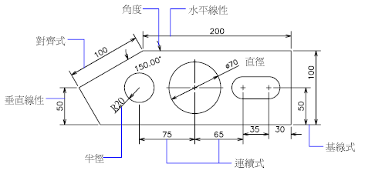
實作：標註尺寸與文字形式
標註常用變數與文字符號：
<> 代表該標註的數值變數本身
%%c 代表 Ø 符號
%%d 代表 % 符號
Notes:
標註：
標註是將測量註解加入圖面的過程。可以為各種物件類型在多個方位建立標註。基本的標註類型為
線性 、徑向 (半徑、直徑和轉折) 、角度 、座標 、弧長
線性標註可以是水平式的、垂直式的、對齊式的、旋轉式的、基線式的或連續的 (鏈的)。

Slide 42
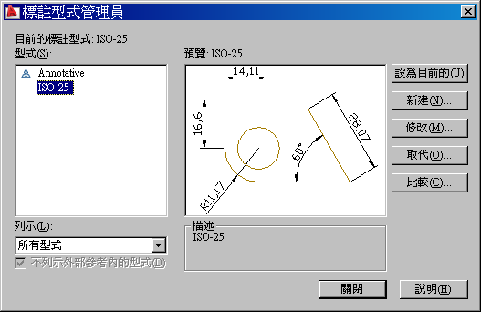
實作：標註尺寸與文字形式
指令輸入：dimstyle 標註型式是控制標註外觀的標註設定的具名集合。可以建立標註型式以快速指定標註的格式，並確保標註符合標準。
顯示目前標註型式的名稱。預設標註型式為 STANDARD。
目前的型式會被套用到您建立的標註。
Notes:
指令輸入：dimstyle 標註型式是控制標註外觀的標註設定的具名集合。可以建立標註型式以快速指定標註的格式，並確保標註符合標準。
顯示目前標註型式的名稱。預設標註型式為 STANDARD。目前的型式會被套用到您建立的標註。
型式列示圖面中的標註型式。
目前的型式將亮顯。以右鍵按一下清單，可顯示一個帶有選項的快顯功能表，以設定目前型式，更名型式以及刪除型式。您無法刪除目前的型式或目前圖面中使用中的型式。型式名稱前的圖示 指示此型式為可註解。

Slide 43
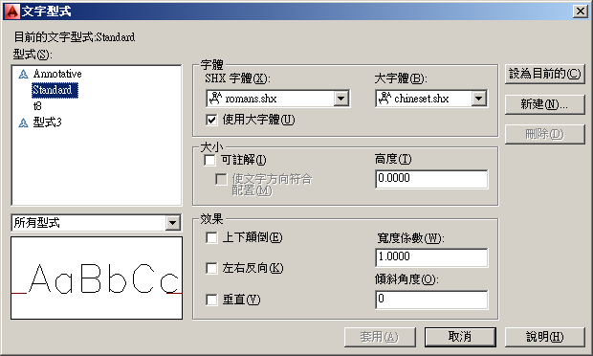
實作：標註尺寸與文字形式
文字形式：style
建立、修改或指定文字型式。
Romans.shx, Chineset.shx 大字體
TTF : true type font

Slide 44
實作：標註尺寸與形式
調整註解比例概述
通常用於註解圖面的物件具有稱為「可註解」。此性質可讓您使調整註解比例的過程自動執行，以便在圖紙上以正確大小出圖或顯示註解。
以下物件通常用於註解圖面且包含「可註解」性質：
文字
標註
填充線
公差
多重引線
圖塊
屬性
這些物件的「可註解」性質為打開 (設定為「是」) 時，這些物件便稱為可註解物件。
您可定義可註解物件的圖紙大小。為配置視埠和模型空間設定的註解比例決定這些空間內可註解物件的大小。
Notes:
通常用於註解圖面的物件具有稱為「可註解」。此性質可讓您使調整註解比例的過程自動執行，以便在圖紙上以正確大小出圖或顯示註解。
您可以依物件或依型式打開「可註解」性質，並設定模型或配置視埠的註解比例，而無需在獨立圖層上以不同大小建立多個註解。註解比例控制可註解物件相對於圖面中模型幾何圖形的大小。
以下物件通常用於註解圖面且包含「可註解」性質：
文字
標註
填充線
公差
多重引線
圖塊
屬性
這些物件的「可註解」性質為打開 (設定為「是」) 時，這些物件便稱為可註解物件。
您可定義可註解物件的圖紙大小。為配置視埠和模型空間設定的註解比例決定這些空間內可註解物件的大小。

Slide 45
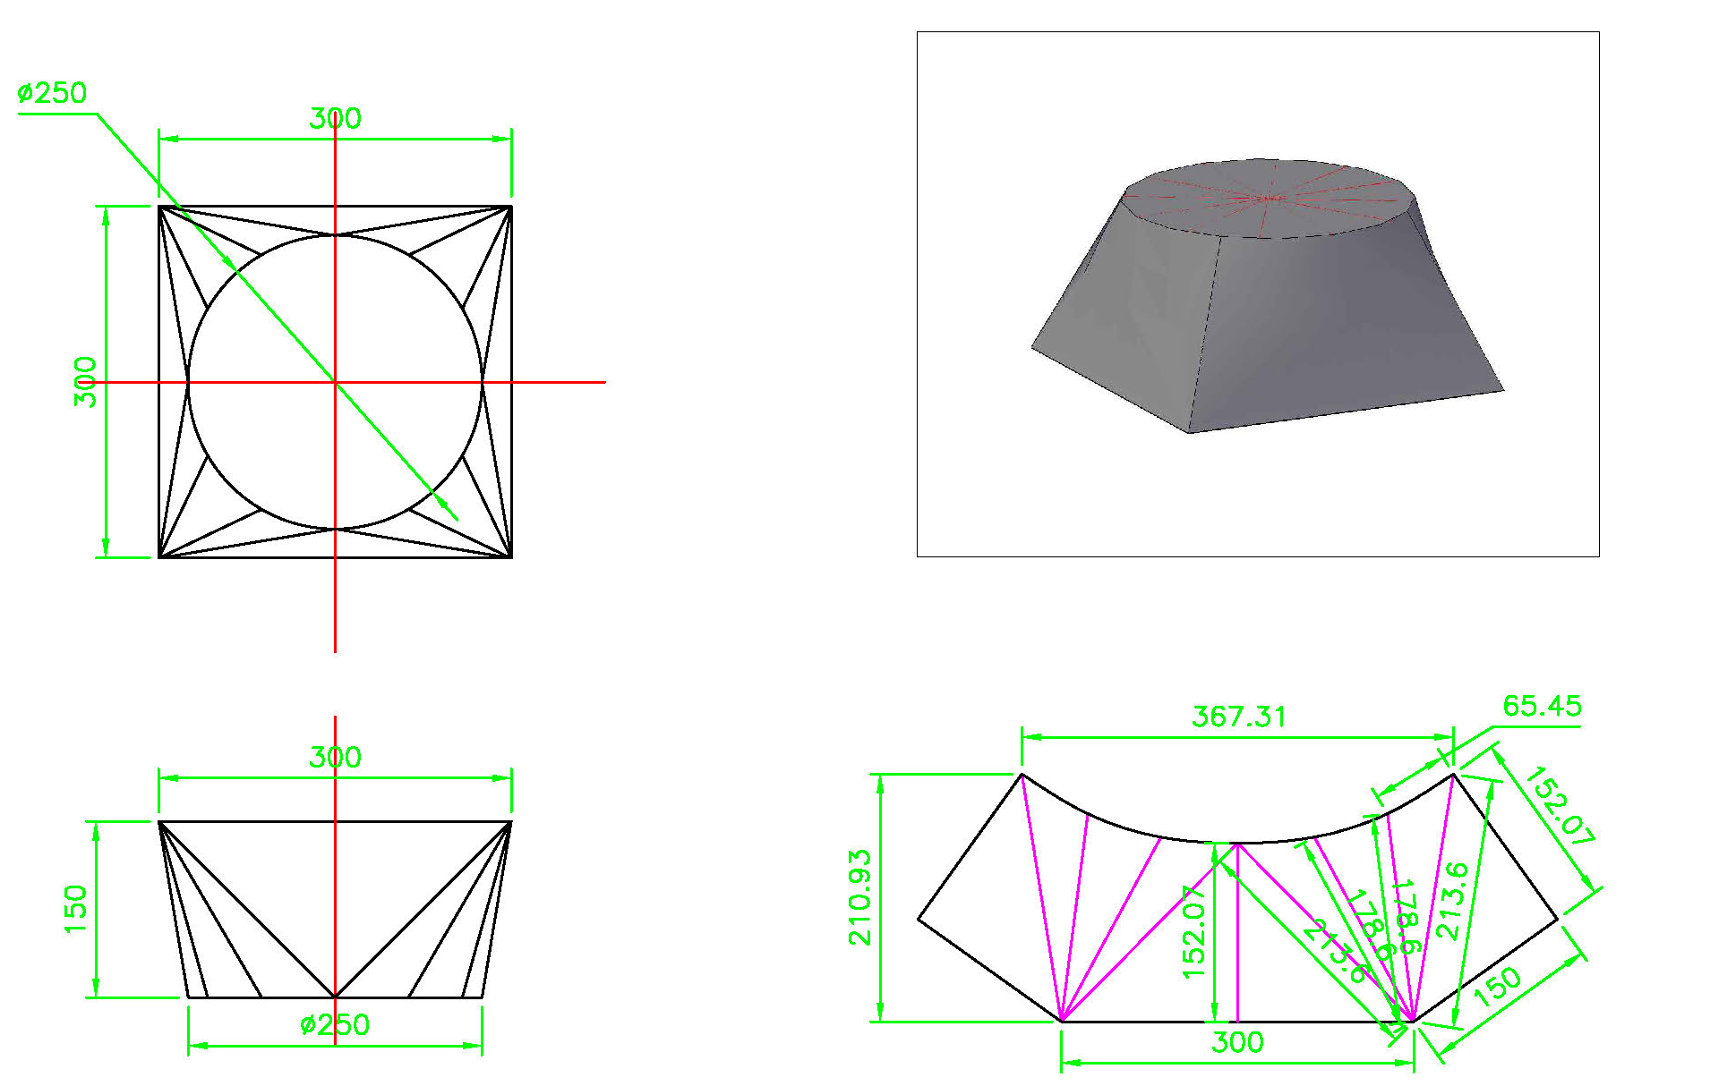
綜合練習1：

Slide 46
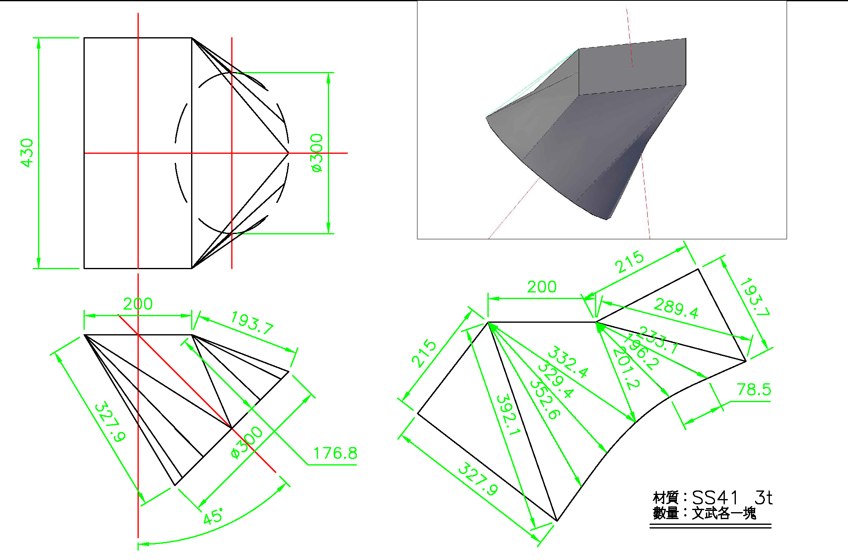
綜合練習2：

Slide 47
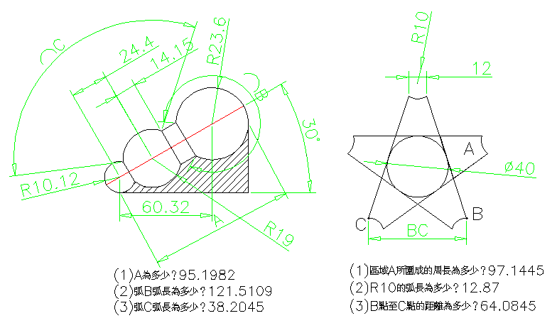
綜合練習3：
請繪製標註並測量底下圖形
測量面積使用：Boundary 製作面域,配合 list 或 area 測量面積.
測量距離使用：Dist 量任意兩點距離

Slide 48
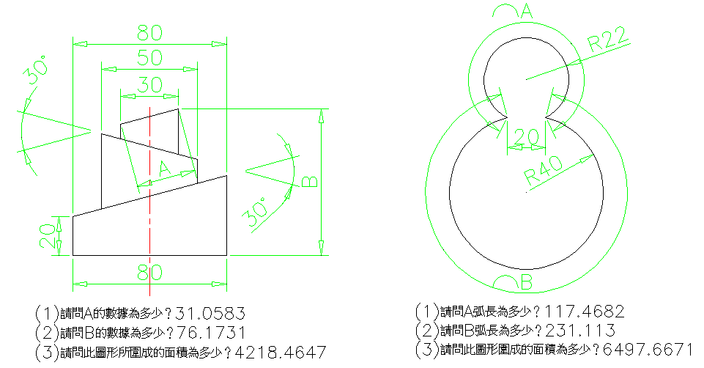
作業：
請繪製標註並測量底下圖形

Slide 49
感謝與參考
參考資料：
https://class.coursera.org/graph-001/wiki/syllabus
http://www.books.com.tw/products/0010592911
AutoCAD HELP http://exchange.autodesk.com/autocadlt/cht/help

